Slide 1


Ayudantía 8
Estructura de Datos y Algoritmos
Profesor: Yerko Ortiz
Ayudante: Vicente Diaz
Sección 1

Slide 2
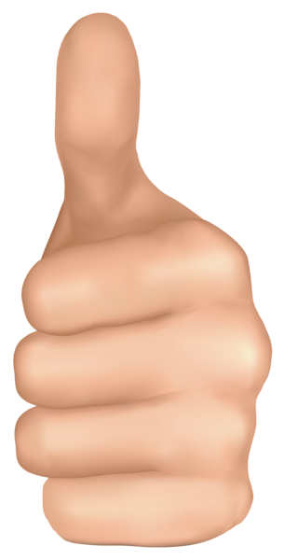

Contacto
Discord: trapitokid
Wsp: +569 5749 6014
LoL: Saki TvT#woof

Slide 3
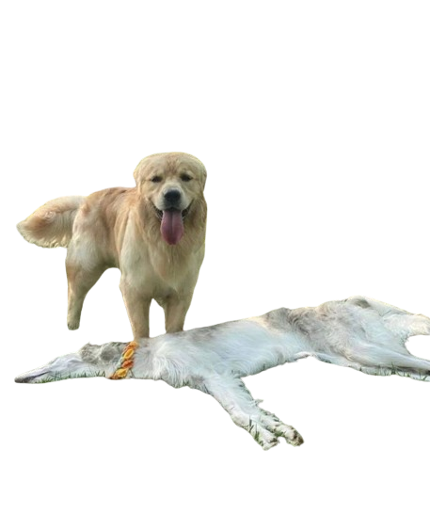
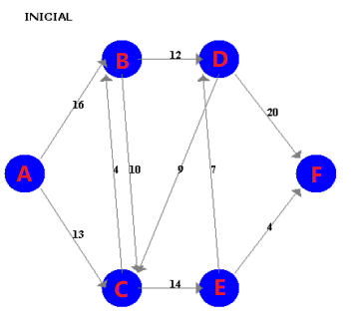
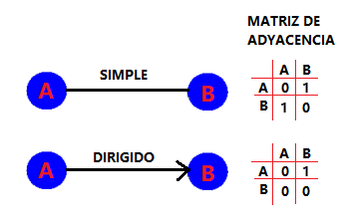
Grafos
En un grafo simple, o simplemente, un grafo, los arcos pueden unir cualquier par de vértices, pero no pueden unir más de una vez el mismo par de vértices.
Dos vértices contenidos en un arco/arista se les llama adyacentes.
Los grafos pueden ser dirigidos, o no dirigidos.
Los grafos en sus aristas también pueden tener un flujo/peso que conectan ambos vértices.

Slide 4
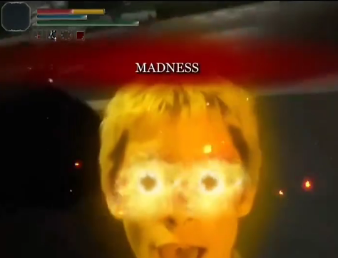
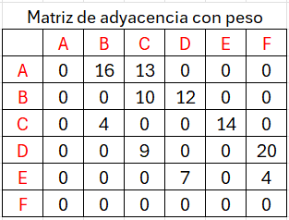
Grafos
Existen 2 maneras de representar relaciones entre los vértices de un grafo: - Lista de adyacencia - Matriz de adyacencia
Los grafos pueden ser recorridos de muchas manera, pero nosotros veremos 2 tipos.

Slide 5
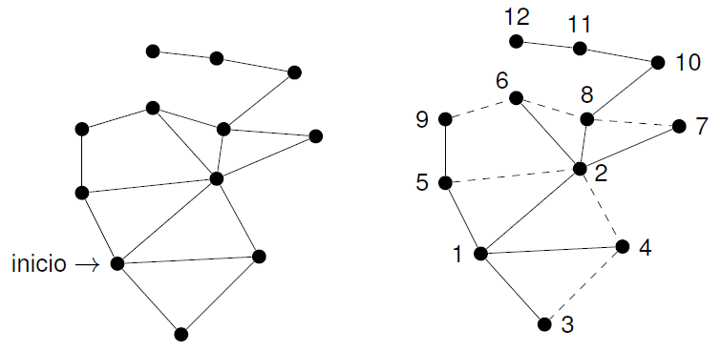
Búsqueda a lo ancho (BFS)
* Las arcos/aristas segmentadas son los que no se utilizan.

Slide 6
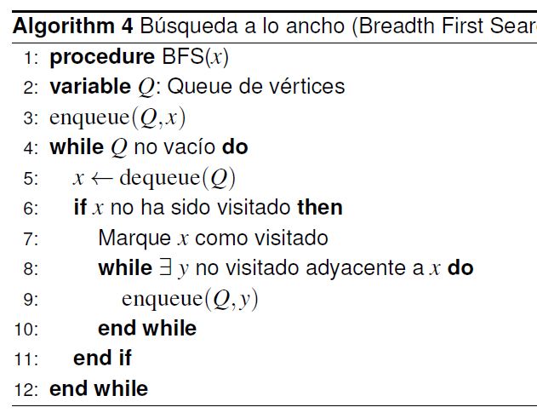
Búsqueda a lo ancho (BFS)
Se debe partir de un vértice y se visitan todos los vecinos de éste, una vez recorridos todos estos recorrer los vecinos de los vecinos.
Elige un vértice como punto de partida si que es que no te piden que partas de alguno.
Marcar el vértice como visitado, luego visitar sus vecinos no visitados hasta terminar.

Slide 7
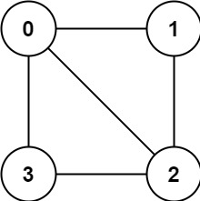
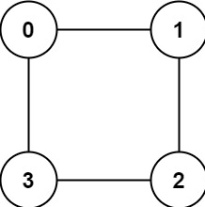
¿Es el grafo bipartito?
Ejemplo 1:
Input: graph = [[1,2,3],[0,2],[0,1,3],[0,2]] Output: false Explicación: No es posible dividir los nodos en dos conjuntos independientes de manera que todas las aristas conecten nodos de un conjunto con nodos del otro.
Ejemplo 2:
Entrada: graph = [[1,3],[0,2],[1,3],[0,2]] Salida: true Explicación: Podemos dividir los nodos en dos conjuntos: {0, 2} y {1, 3}. Todas las aristas conectan nodos de diferentes conjuntos.
Hay un grafo no dirigido con n nodos, donde cada nodo está numerado entre 0 y n - 1. Se te da un arreglo bidimensional graph, donde graph[u] es un arreglo de nodos a los que el nodo u está adyacente. De forma más formal, para cada v en graph[u], existe una arista no dirigida entre el nodo u y el nodo v. El grafo tiene las siguientes propiedades:
No hay aristas autoligadas (es decir, graph[u] no contiene a u).
No hay aristas paralelas (es decir, graph[u] no contiene valores duplicados).
Si v está en graph[u], entonces u está en graph[v] (el grafo es no dirigido).
El grafo puede no estar conectado, lo que significa que puede haber dos nodos u y v tal que no haya un camino entre ellos.
Un grafo es bipartito si los nodos se pueden dividir en dos conjuntos independientes A y B de tal manera que cada arista del grafo conecta un nodo en el conjunto A con un nodo en el conjunto B.
Devuelve true si y solo si el grafo es bipartito.

